Slide 2
Дистриктът в числа
[резюме]
Александър Петров, ДГН
Ротари клуб Харманли

Slide 3
Членството

Slide 4
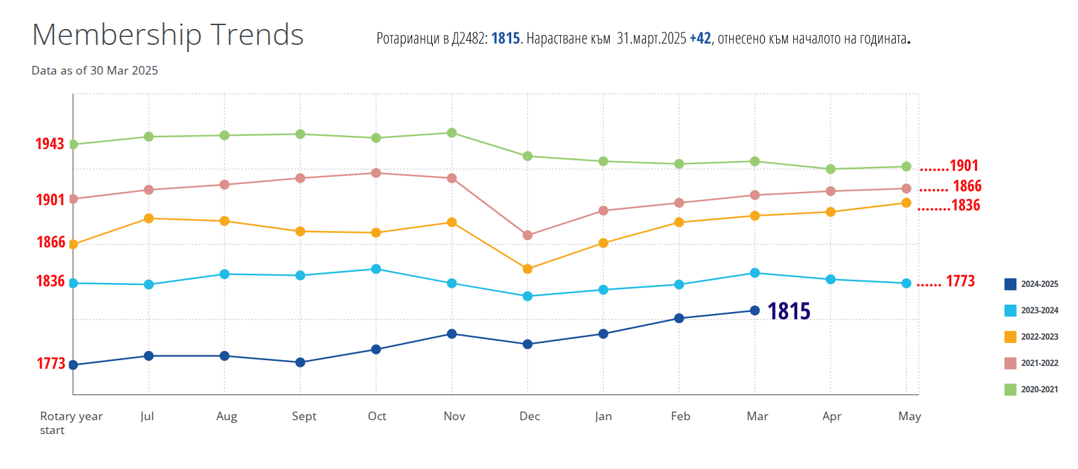
ДИНАМИКА В ЧЛЕНСТВОТО
(към 31 март)

Slide 5
ДИНАМИКА В ЧЛЕНСТВОТО
(към 31 март)
Ротари клубове: 86 активни,
5 терминирани в последните години
7 с критично нисък брой членове.
Ротаракт клубове:
събиране и анализ на информацията. Стабилизираща и оздравителна програма/план.
От 01.юни 2024:
Напуснали: (-48)
Възстановени: 4
Новопостипили: 87
Напуснали нови: (-1)
САЛДО: +42
Силно препоръчваме АДГ, заедно с Дистриктния комитет по членство, да проучат информацията , налична в Rotary club Central и
заедно с президентите на Ротари и Ротаракт клубове да анализират данните.
За предходните 5 години – напуснали по продължителност на членството:
42 – през първата година
129 - през втората година
170 – от 3 до 5 година
133 – от 6 до 10 година
320 – след повече от 10 години
За предходните 5 години, според причината за напускане (необходимо е да се посочват коректно):
22 – посещения 30 – смяна на местоживеене
98 – бизнеса 140 - други
30 – смърт
65 – семейни
18 – здравословни
376 – лични причини
15 – смяна на клуба

Slide 6
Фондация
Ротари

Slide 7
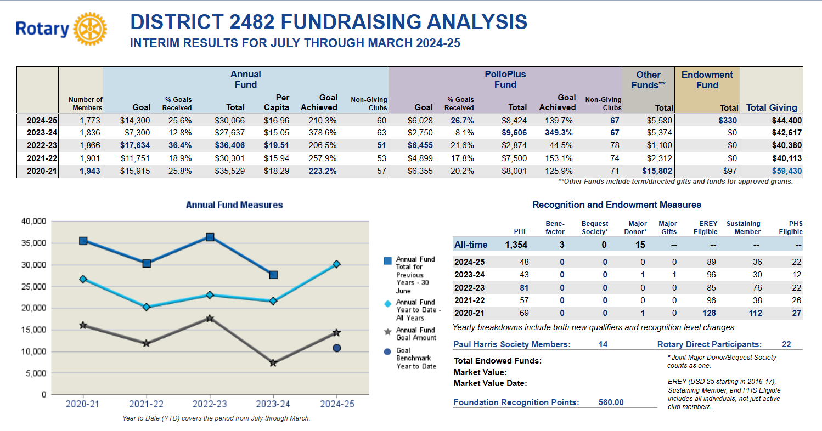
ДАРЕНИЯТА КЪМ ФОНДАЦИЯ РОТАРИ

Slide 8
Публичен имидж

Slide 9
Публичен имидж
Комитетът по ПИ работи в директна връзка с Дистрикт гуверньора, с ДГЕ, с ДГН, с ДРРЕ, с КЛУБОВЕТЕ.
Цялата дейност е насочена към увеличаване и задържане на членството, към увеличаване на дарения и дарителите за Фондацията, повишаване на знанието за Ротари и видимостта на нашата организация
Конкретни дейностти от началото на годината
Възстановяване на комуникациите
Бюлетин – 8 броя, 527 страници, 3802 са само директните отваряния,
Сайт – 23000 уникални посещения, 80 публикации за клубни проекти
ФБ (даваме само за това) – 159,1 K разглеждания; 59.2 достигания
Повече от 1000 публикации в местни и национални медии, в БТА
Иницииране на онлайн обучения и консултации - 7 уебинара, инициирани от ПИ, ИТ и ФР
Активна работа с клубовете за по-добра видимост, използване на ai
Публикации в онлайн медии и социални профили на Зона 21b
Участия на членове на комитета на различни международни форуми
Създаване на единен пул за информация заедно със списание Ротари на Балканите
Предстоят още национални кампании до края на годината
Участие в кампаниите на ISFR
Подготвени множество инструкции и ръководства за клубовете
Публикации на повече от 200 страници в зоналния бюлетин

Slide 10


Slide 11


Slide 12
Благодаря за вниманието!

